Slide 1
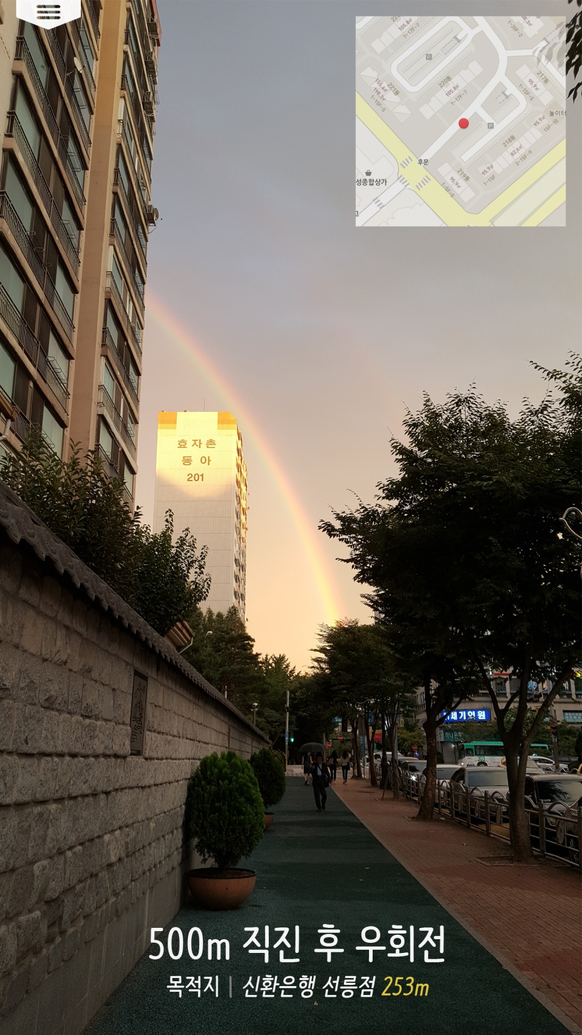
10
10
미니맵 투명도 : 190
130
130
10
10
25

Slide 2
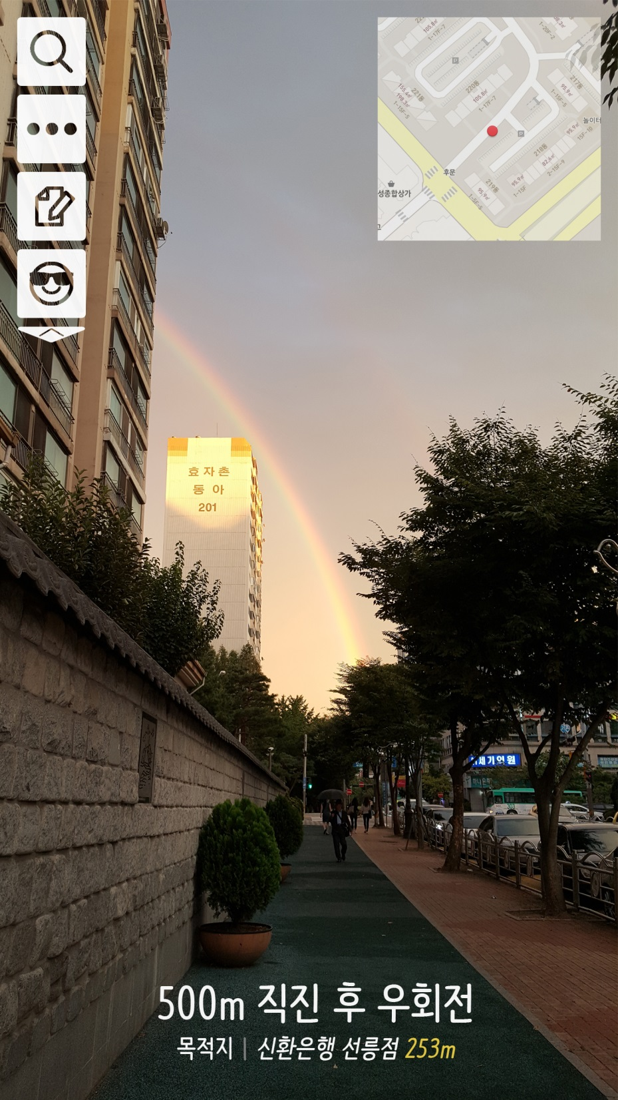
10
10
40
6
6
6
6
40
폰트 : 나눔바른펜(네이버에서 다운 가능) Bold
크기 : 24px (6dp)
컬러 : ffffff
투명도 : 242
크기 : 14px (4dp)
컬러 : fffffff(242), 818181(242), eacd44(242)

Slide 3
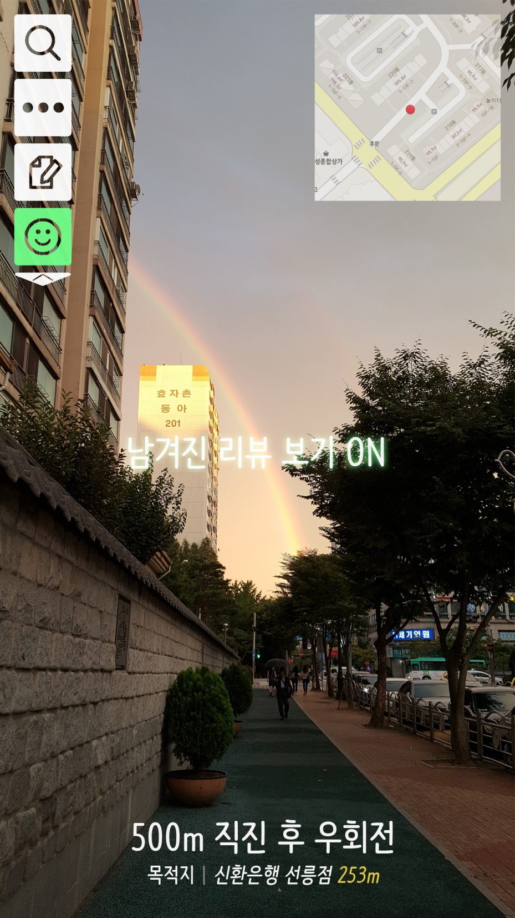
폰트 : 나눔바른펜 Bold 크기 : 24px (6dp) 컬러 : ffffff(242) 효과 : 외부광선 -혼합모드 : 스크린 -불투명도 : 190 -컬러 : 61d875 -기법 : 더 부드럽게 -크기 : 20px (5dp)

Slide 4
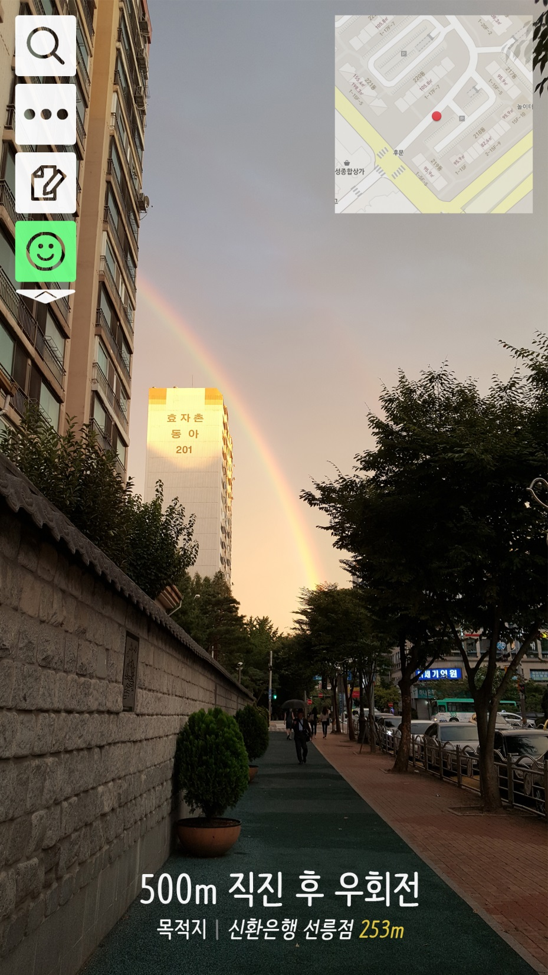

Slide 5
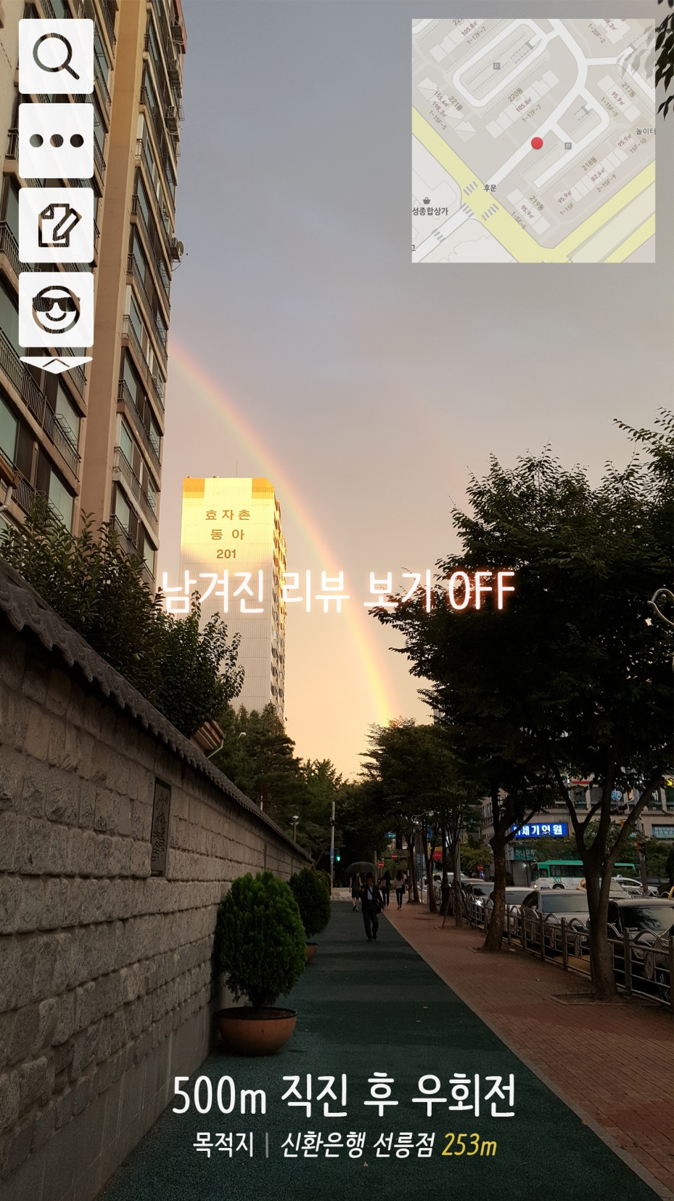
폰트 : 나눔바른펜 Bold 크기 : 24px (6dp) 컬러 : ffffff(242) 효과 : 외부광선 -혼합모드 : 스크린 -불투명도 : 190 -컬러 : ff4d1d -기법 : 더 부드럽게 -크기 : 20px (5dp)

Slide 7
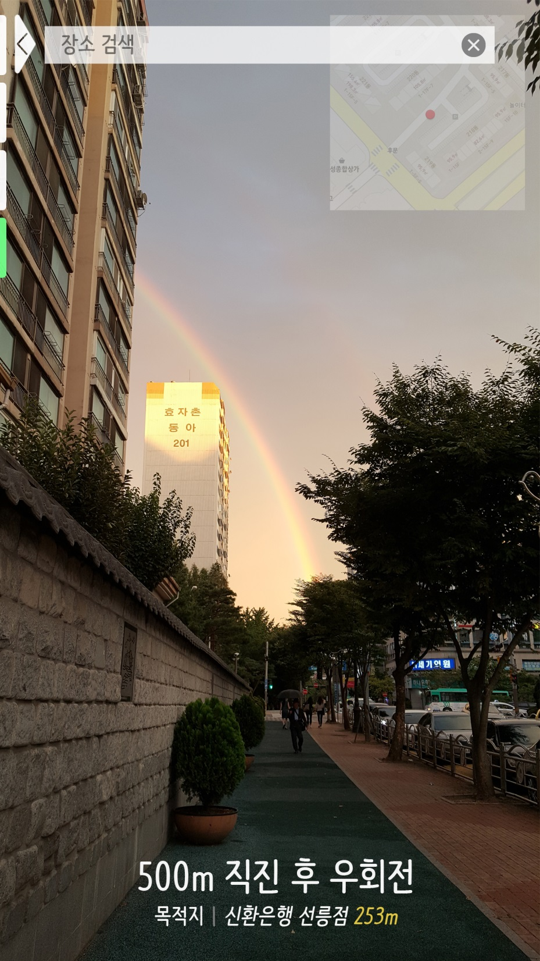
폰트 : 나눔바른펜 Bold 크기 : 14pt (3.5sp) 컬러 : 000000(128 alpha)
10
4.5
16
25
9
16
5
5
5

Slide 8
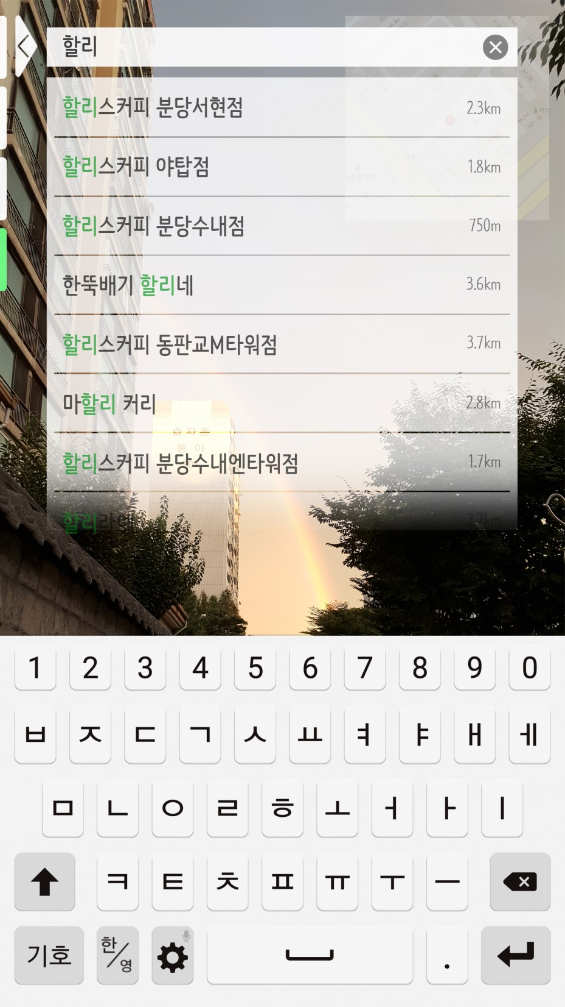
폰트 : 나눔바른펜 Bold 크기 : 14pt (3.5sp) 컬러 : 000000(128 alpha)
37
검색창 투명도 : 230 alpha
자동리스트 투명도 : 200 alpha
5
4픽셀(1dp) 두께의 선으로 뚫린 구멍
10
290
10
폰트 : 나눔바른펜 Bold 크기 : 14pt (3.5sp) 컬러 : 000000(165 alpha), 009017(165 alpha)
폰트 : 나눔바른펜 Regular
크기 : 10pt (2.5sp) 컬러 : 000000(128 alpha)

Slide 9
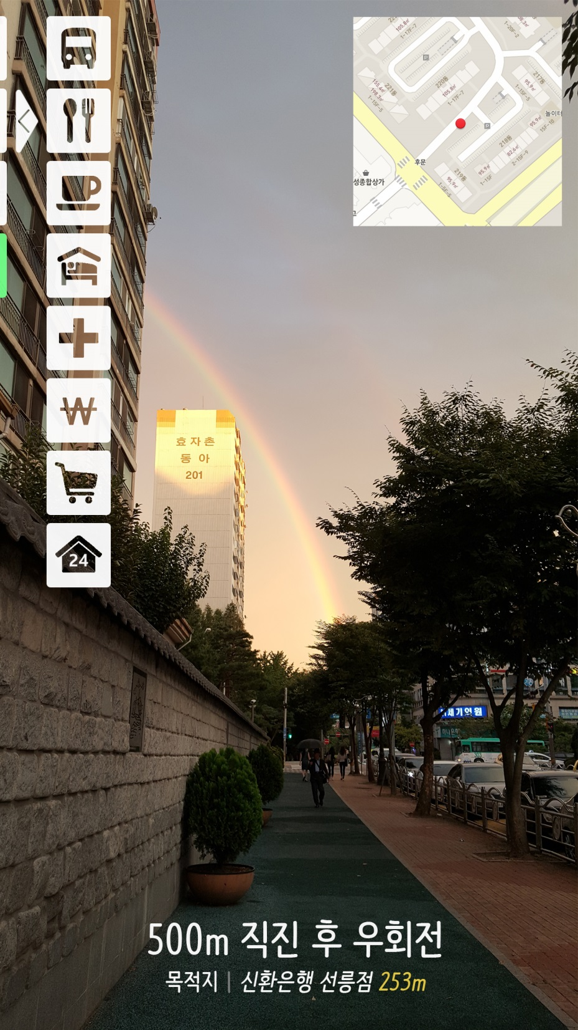
2번째 ppt 페이지와 아이콘 배치 수치는 같음

Slide 10
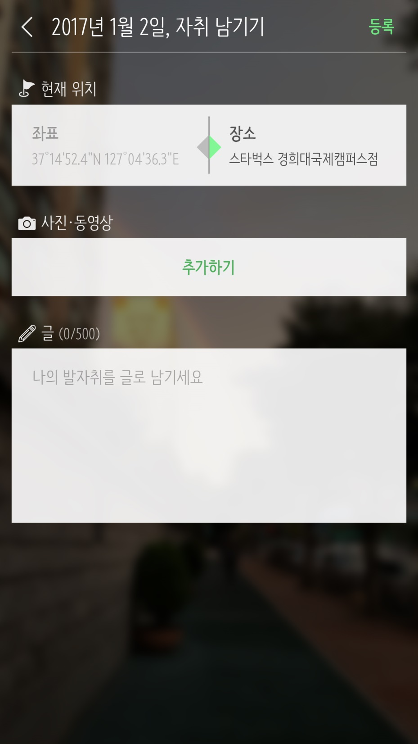
45
폰트 : 나눔바른펜 Regular
크기 : 18pt (4.5sp) 컬러 : ffffff(255 alpha)
폰트 : 나눔바른펜 Bold
크기 : 14pt (3.5sp) 컬러 : 70f886(230 alpha)
45
45
45
폰트 : 나눔바른펜 Regular
크기 : 14pt (3.5sp) 컬러 : ffffff (230 alpha)
8
18
70
폰트 : 나눔바른펜 Bold, Regular
크기 : 14pt (3.5sp), 12pt (3sp) 컬러 : 000000(90 alpha), 000000(65 alpha)
폰트 : 나눔바른펜 Bold, Regular
크기 : 14pt (3.5sp), 12pt (3sp) 컬러 : 000000(165 alpha), 000000(165 alpha)
4픽셀(1dp) 선,
뚫려있는 구멍
18
18
18
45
4
5
15
50
폰트 : 나눔바른펜 Bold
크기 : 14pt (3.5sp) 컬러 : 009017(165 alpha)
45
18
폰트 : 나눔바른펜 Regular
크기 : 14pt (3.5sp) 컬러 : 000000(75 alpha)
18
150
하얀 네모들 투명도 : 230 alpha
배경 효과 : 블러 처리 + 반투명 검정 면(128 alpha)

Slide 11
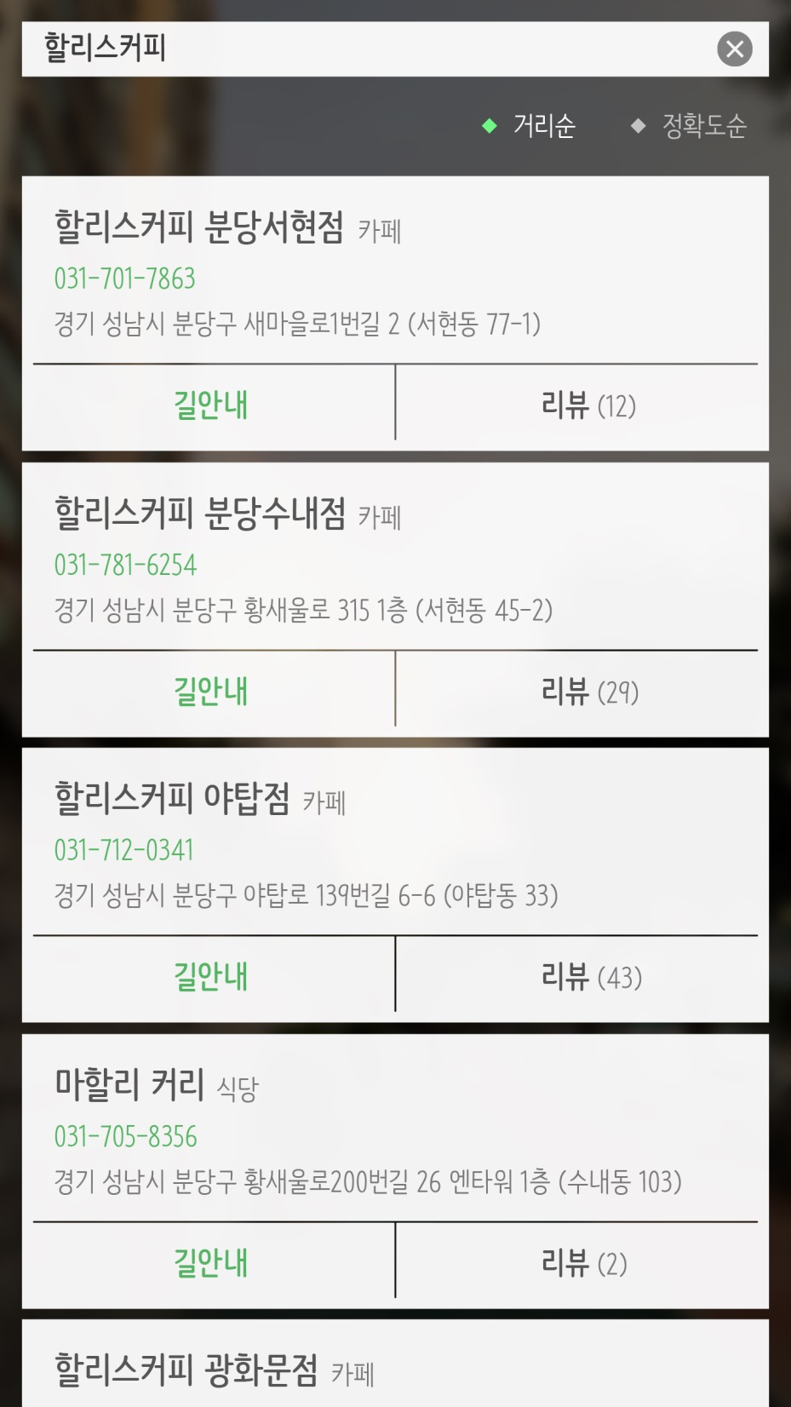
10
5.5
4.5
폰트 : 나눔바른펜 Bold
크기 : 14pt (3.5sp) 컬러 : 000000(190 alpha)
5.5
4.5
25
16.5
7
폰트 : 나눔바른펜 Regular, Regular
크기 : 12pt (3sp), 12pt (3sp) 컬러 : ffffff(255 alpha), ffffff(165 alpha)
10
10
10
16.5
15
25
8
20
10
4픽셀(1dp) 선,
뚫려있는 구멍
10
12
13
10
13
5
폰트 : 나눔바른펜 Bold, Regular
크기 : 16pt (4sp), 12pt (3sp) 컬러 : 000000(165 alpha), 000000(128 alpha)
340
폰트 : 나눔바른펜 Regular
크기 : 12pt (3sp) 컬러 : 009017(165 alpha)
5
125
폰트 : 나눔바른펜 Regular
크기 : 12pt (3sp) 컬러 : 000000(128 alpha)
169.5
169.5
15
7
5
폰트 : 나눔바른펜 Bold
크기 : 14pt (3.5sp) 컬러 : 009017(165 alpha)
폰트 : 나눔바른펜 Bold, Regular
크기 : 14pt (3.5sp), 12pt (3sp) 컬러 : 000000(165 alpha), 000000(128 alpha)
85
70
67
67
7
39
검색창 투명도 : 230 alpha
하얀 네모들 투명도 : 242 alpha

Slide 12
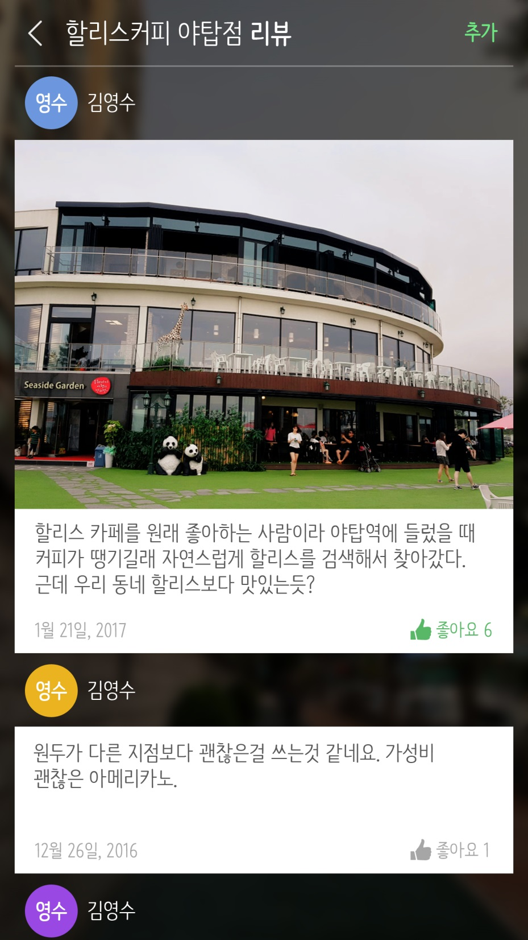
45
20
폰트 : 나눔바른펜 Regular, Bold
크기 : 18pt (4.5sp) 컬러 : ffffff(255 alpha)
폰트 : 나눔바른펜 Bold
크기 : 14pt (3.5sp) 컬러 : 70f886(230 alpha)
45
20
7
10
50
폰트 : 나눔바른펜 Bold
크기 : 14pt (3.5sp) 컬러 : ffffff(255 alpha)
폰트 : 나눔바른펜 Regular
크기 : 14pt (3.5sp) 컬러 : ffffff(255 alpha)
36
17
7
340
10
4픽셀(1dp)두께의
흰색ffffff 반투명(75alpha) 선
10
폰트 : 나눔바른펜 Regular
크기 : 14pt (3.5sp) 컬러 : 000000(165 alpha)
15
100
15
폰트 : 나눔바른펜 Regular
크기 : 12pt (3sp) 컬러 : 000000(90 alpha)
폰트 : 나눔바른펜 Regular
크기 : 12pt (3sp) 컬러 : 009017(165 alpha)
10
10
50
17
7
12
100
폰트 : 나눔바른펜 Regular
크기 : 12pt (3sp) 컬러 : 000000(90 alpha)

